Slide 1
TRASTORNOS DE ANSIEDAD
Dr. Carlos Sosa Mendoza.
Médico Psiquiatra
Noviembre 2021

Slide 3
Los trastornos de ansiedad son tan frecuentes en atención primaria que se calcula que uno de cada diez pacientes que se atienden diariamente lo presentan. De hecho son más comunes que la diabetes. Los trastornos por ansiedad ocupan el primer lugar en la prevalecía de las enfermedades mentales con un 17%, y el riego a tenerlos en cualquier momento de la vida aumenta a un 25%, siendo mas frecuentes en mujeres que en hombres en una proporción de 2:1 (Kessler). Del 5 al 12% de los pacientes atendidos en atención primaria (Kessler) y entre 25 a 40% de los pacientes hospitalizados (Costa Silva) tienen algún tipo de trastorno de ansiedad. En relación al trastorno de estrés postraumático, en poblaciones de riesgo se encuentra una prevalencia entre un 3 a un 58% (DSM-IV). Al trastorno de adaptación de tipo ansioso se sabe que corresponde al 13.5% del total de trastornos psiquiátricos atendidos en atención primaria (Vázquez-Barquero). En Honduras la prevalencia de trastornos de ansiedad en 33 comunidades es la siguiente: Agorafobia 6.7%, fobia social 6%, ansiedad generalizada 4.1%, trastorno de estrés postraumático 2.7%, trastorno obsesivo compulsivo 2.2 % y trastorno por pánico 1.1% (Reyes-Ticas y col. 2001).

Slide 4
Las mujeres tienen más riesgo que los hombres de padecer un trastorno de ansiedad, y la prevalencia de la mayoría de los trastornos de ansiedad en el caso de las mujeres duplica a la de los hombres, excepto en el caso de la fobia social, en la que las diferencias fueron menores. La edad de inicio de los trastornos de ansiedad es menor que la de los trastornos depresivos. Esto parece indicar que muchas personas que durante la niñez, adolescencia o primeros años de la vida adulta presentan trastornos de ansiedad tienen un mayor riesgo de desarrollar un trastorno depresivo posterior. Por lo tanto, un abordaje terapéutico de los trastornos de ansiedad puede prevenir la aparición de posteriores trastornos depresivos.
Entre los problemas de salud mental, los trastornos de ansiedad se asocian con sustanciales niveles de incapacidad. Esta disfuncionalidad tiene un impacto considerable en el bienestar personal, en las relaciones sociales y en la productividad en el trabajo, con el agravante de que su alta prevalencia y el curso recurrente o incluso crónico de muchos de ellos, los puede hacer tan inhabilitantes como cualquier otra enfermedad física crónica.

Slide 5
MIEDO
Amenaza
ESTRÉS
Alerta
ANSIEDAD
Conflicto
Marquez M 2002

Slide 6
ANSIEDAD NORMAL
Es una emoción psicobiológica básica, adaptativa ante un desafío o peligro actual o futuro
Estimula conductas apropiadas para superar tal situación
La duración depende de la magnitud y la factible resolución de la situación ansiogénica

Slide 7
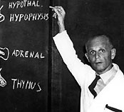
TRASTORNO POR ESTRES
POST TRAUMATICO
Hans Selye (1936)
Sindrome General de Adaptación
Eustrés
Distrés
Respuesta rápida: NA y A
Respuesta lenta: Cortisol
3 Etapa: Agotamiento y Muerte

Slide 8
AlloC
CAFT
CPR
CPH
CPP
CPF
Estriado
Dorsal
(ejecución)
CSM
Sistema
Septo-hipocámpico
(monitoreo)
NVMT
CE
CC
NRT
Su
GD
NVAT
NVLT
CM
CA1
CA3
NDMT
NC/P
Estriado
Dorsal
PD
PV
Se
Estriado
Ventral
(motivaciones y
programas)
NC/P
Estriado
Ventral
N
Acc
Amígdala
Extendida
Actividad
motora
SN
Pr
SN
Pc
Amígdala
(asociaciones)
R
NRT
Ht
LC
CSup
NPP
ATV
A10
MM
01
Movimiento
ojos/cabeza
Actividad
locomotora

Slide 9
FOBIAS
Miedo:
Amígdala ventromedial y conexiones límbicas
Síntomas Autonómicos:
Simpático o Parasimpático (sangre)
Ansiedad anticipatoria:
S. Septohipocampico
y Amígdala – Cx PreF Orbitaria
Beretta P, ipbi 2007

Slide 10
ALTERACI0NES NEUROENDOCRINOLOGICAS
TRASTORNO POR ESTRES
POST TRAUMATICO
CRF
ACTH
CORTISOL
TSD: SUPER SUPRESOR

Slide 11
TRASTORNO POR ESTRES
POST TRAUMATICO
ALTERACI0NES NEUROENDOCRINOLOGICAS
TRH
TSH
T3 – T4
TEST TRH–TSH: HIPERRESPUESTA

Slide 12
Ansiedad crónica con períodos de exacerbación
Días
Sem
Nivel de ansiedad crónica
Rickels. J Clin Psychiatry 1997; 58 (Supl 11): 4-10.

Slide 22
ANSIEDAD PATOLÓGICA
Es una respuesta exagerada en duración o magnitud, no necesariamente ligada a un peligro, situación u objeto externo
Puede resultar incapacitante (condicionando la conducta)
Su aparición o desaparición son aleatorias

Slide 23
ANSIEDAD PATOLOGICA
Cognitivo
Pensamientos persistentes
Sensación de fallar
Verguenza
Fisiológico
Palpitaciones
Nauseas
Contracturas
Diarreas
Sudoración
Comportamentales
Onicofagia
Morderse los labios
Sonarse nudillos
Inquietud motora
Emocionales
Angustia
Miedos
Aprension
Irritabilidad

Slide 29
TRASTORNO DE PANICO
CRISIS
ANSIEDAD ANTICIPATORIA
AGORAFOBIA

Slide 38
Situaciones sociales comúnmente temidas en TAS
Generalizado
No-generalizado
% pacientes que experimentan temor
Reuniones
Fiestas
Iniciar una
conversación
Hablar en público
Comer en público
Escribir en público
Turner et al. J Abnorm Psychol 1992; 101: 326-331.

Slide 48
Diagnóstico diferencial.

Slide 52
Antidepresivos: ISRS***
Dosis Peculiaridad
Fluvoxamina 50-300 mg/día Sedativo.Obsesión
Fluoxetina 20-60 mg/día Activador. Vm larga
Paroxetina 20-50 mg/día Intermedio.
Sertralina 50-200 mg/día Activador.
Citalopram 20-60 mg/día Sedante. Selectivo.
Escitalopram 10-30 mg/día Sedante. Selectivo

Slide 53
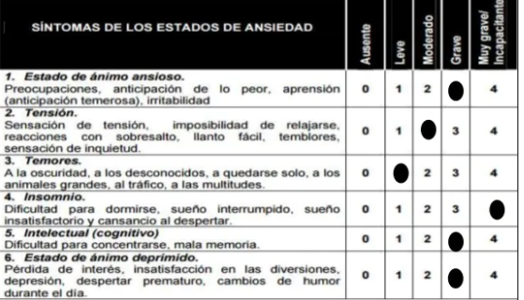

Slide 54
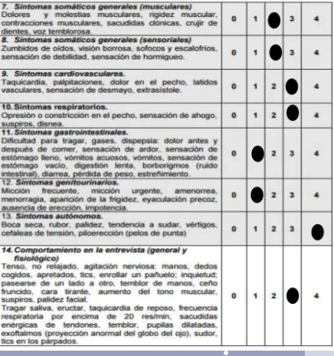

Slide 55
Interpretación (máximo puntaje es 56):
<17 ansiedad leve;
18–24 ansiedad moderada; 25-30 ansiedad severa;
31-56 ansiedad muy severa

Slide 56
ESCALA DE DESESPERANZA DE BECK.
V F
Miro hacia el futuro con esperanza y entusiasmo.
Mejor me doy por vencido ya que nada puedo hacer para mejorar mi vida.
Cuando las cosas andan mal, me ayuda saber que no será así para siempre.
No me puedo imaginar lo que será mi vida de aquí a diez años.
Tengo el tiempo suficiente para lograr las cosas que quiero hacer.
En el futuro, yo espero tener éxito en las cosas más importantes para mi.
Mi futuro parece oscuro.
He tenido muy buena suerte en la vida y espero recibir más cosas buenas de la vida aun.
Nada me ha salido bien hasta ahora y no hay razón para esperar algo mejor del futuro.
Mis experiencias del pasado me han preparado bien para el futuro.

Slide 57
CONT. ESCALA DE DESESPERANZA.
V F
Lo que puedo ver en mi futuro es desagradable más que agradable.
No espero conseguir lo que realmente deseo.
Pensando en el futuro espero sentirme más feliz de lo que me siento ahora.
Las cosas nunca me salen como yo quiero que me salgan.
Tengo mucha fe en el futuro.
Como nunca consigo lo que quiero no tiene sentido desear algo.
Es muy difícil que yo encuentre alguna satisfacción en el futuro.
El futuro me parece inseguro e incierto.
Puedo esperar más tiempo buenos que malos.
No tiene sentido tratar de lograrlo que quiero, probablemente no lo voy a conseguir.
Se da puntaje de 1 a las respuestas verdaderas 2,4,7,9,11,12,14,16,17,18,20.
Y el resto de las respuestas falsas 1,2,3,8,10,13,1519.
El punto de corte más adecuado se sitúa en 8. Una puntuación igual o superior indica un grado de desesperanza alto.

Slide 58
MUCHAS GRACIAS.

